Slide 1

GitHub 开源之旅
第九季 从 Git Bash 到 Linux Bash（下）

Slide 2

GitHub 开源之旅第九季：linux bash 入门
20 课时，6 小时 13 分钟

Slide 3

课程系列
STEP 9
STEP 11
Linux Bash 入门
搭建 Git 服务器
STEP10
STEP12
Shell 编程入门
Git 原理
GitHub 开源社区之旅

Slide 4
内容安排
01
02
课程说明
共筑爱巢
03
04
携手同行
柴米油盐
05
06
七年之痒
白头到老

Slide 5

课程资料
https://github.com/wangding/courses/tree/master/github

Slide 6

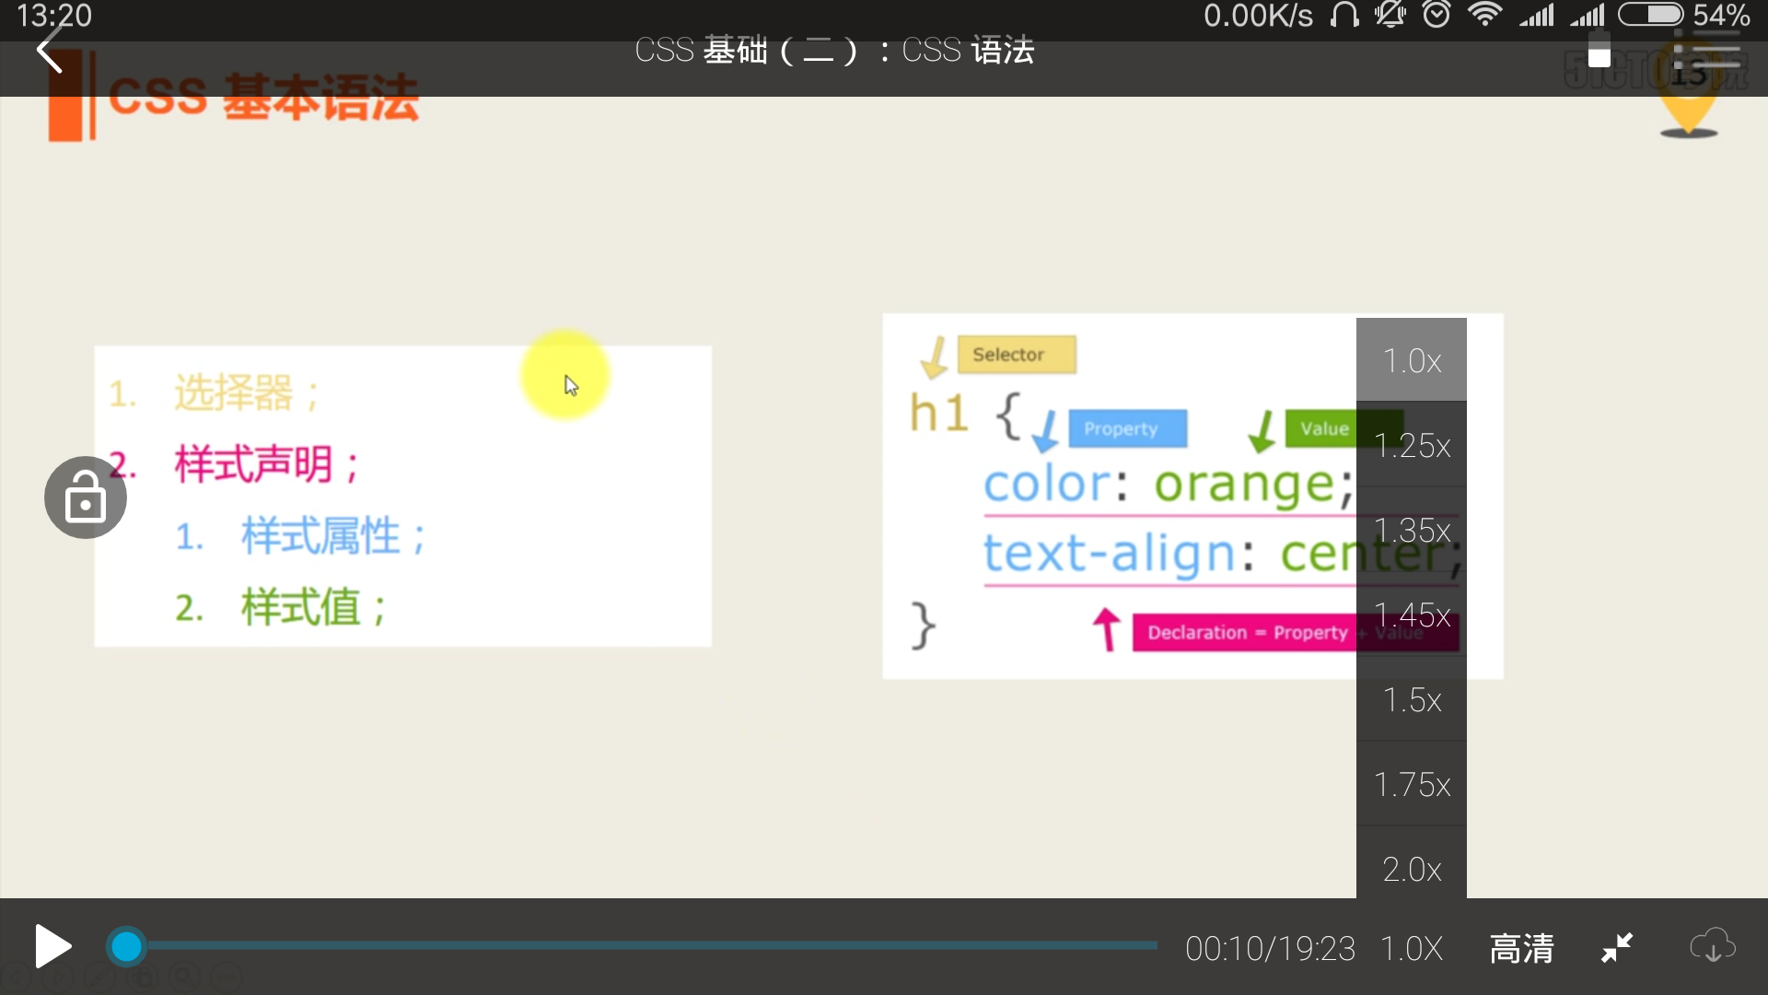

Slide 7

共筑爱巢

Slide 8

Shell 环境
命令：
printenv 打印部分或全部环境变量
set 设置 Shell 参数
export 导出环境变量，让其他程序知道

Slide 9
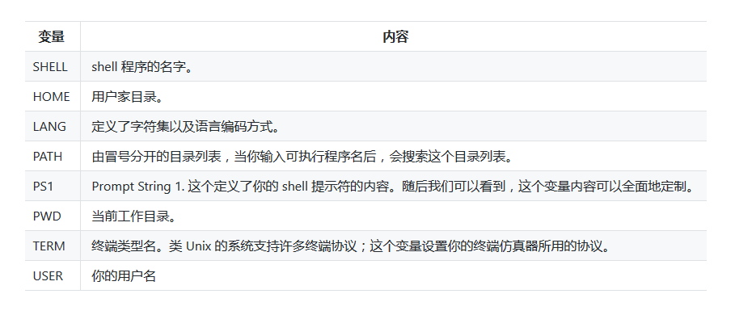

Slide 10

作业任务
Shell 环境
要求：
执行 set 命令，查看环境变量和 Shell 变量
执行 printenv 命令，查看环境变量
修改自己的 Shell 环境，增加 la 命令
配置管理之 Git 分布式版本控制系统从入门到精通
http://edu.51cto.com/pack/view/id-1036.html

Slide 11

vi 简介
命令：
vi 文本文件编辑

Slide 12
作业任务
vi 简介
要求：
练习 vi 启动和退出
练习 vi 添加、删除和修改文本
练习 vi 在文本中移动光标
练习 vi 在文本中复制、粘贴
练习 vi 编辑多个文本文件
练习 vi
配置管理之 Git 分布式版本控制系统从入门到精通
http://edu.51cto.com/pack/view/id-1036.html

Slide 13

携手同行

Slide 14
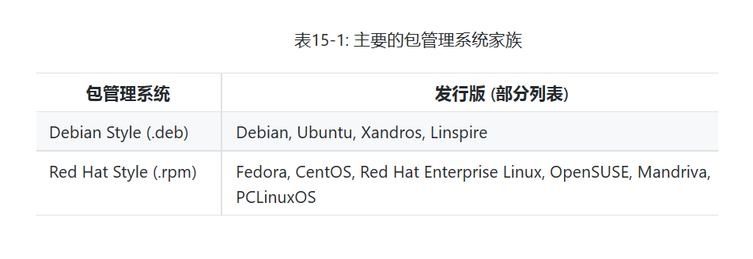

Slide 15
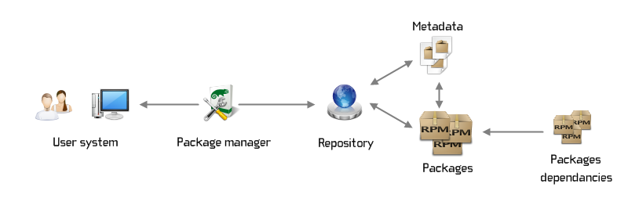

Slide 16
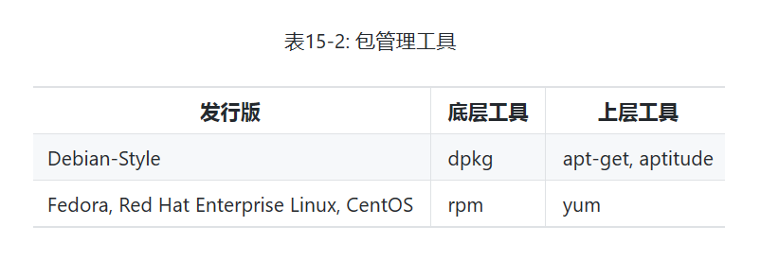

Slide 17

作业任务
软件包管理
要求：
查看本机安装的软件包；
查看本机是否安装 git 软件包；
查找 git 软件包；
安装 git 软件包，并验证安装成功；
卸载 git 软件包；
http://edu.51cto.com/pack/view/id-1024.html

Slide 18

柴米油盐

Slide 19
存储媒介
命令：
mount － 挂载一个文件系统
umount － 卸载一个文件系统

Slide 20
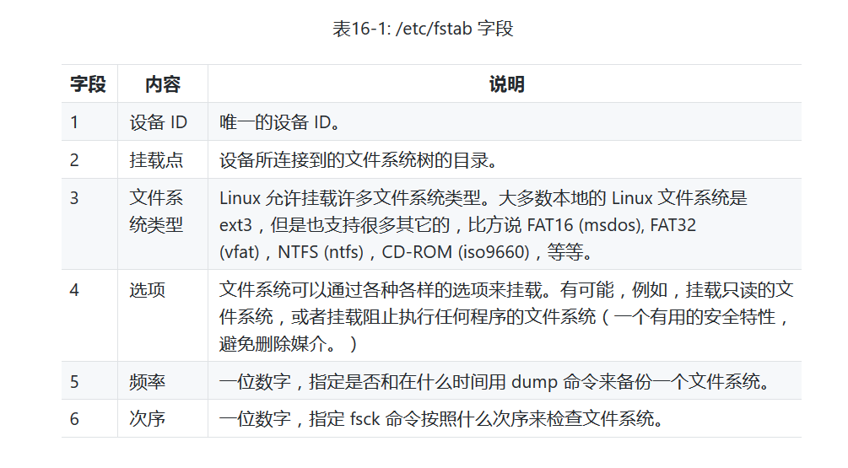

Slide 21

作业任务
存储媒介
要求：
查看 /etc/fstab 文件
查看挂载的文件系统
挂载 CentOS 安装光盘镜像
卸载 CentOS 安装光盘镜像
从 CentOS 安装光盘镜像安装 git 软件包
http://edu.51cto.com/pack/view/id-1025.html

Slide 22
网络系统
命令：
ping 发送 ICMP ECHO_REQUEST 数据包到网络主机
netstat 统计网络连接、路由表，等
ssh 远程登录程序
scp 远程文件复制

Slide 23
作业任务
网络系统
要求：
练习 ping 命令
练习 netstat 命令
练习 ssh 命令
练习 scp 命令
http://edu.51cto.com/pack/view/id-1025.html

Slide 24
查找文件
命令：
find 在目录层次结构中搜索文件
xargs 从标准输入生成和执行命令行
touch 更改文件时间
stat 显示文件或文件系统状态

Slide 25
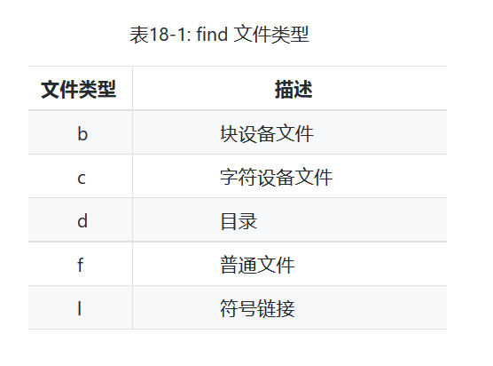

Slide 26
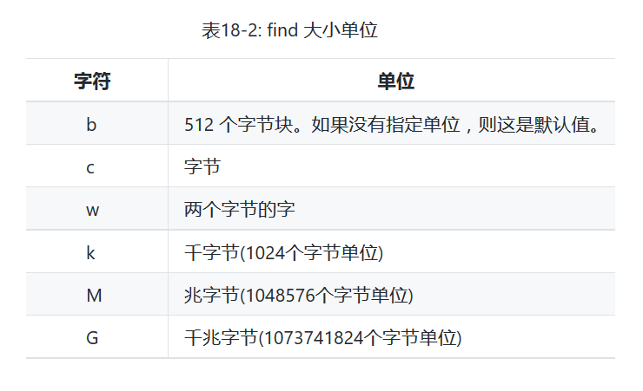

Slide 27
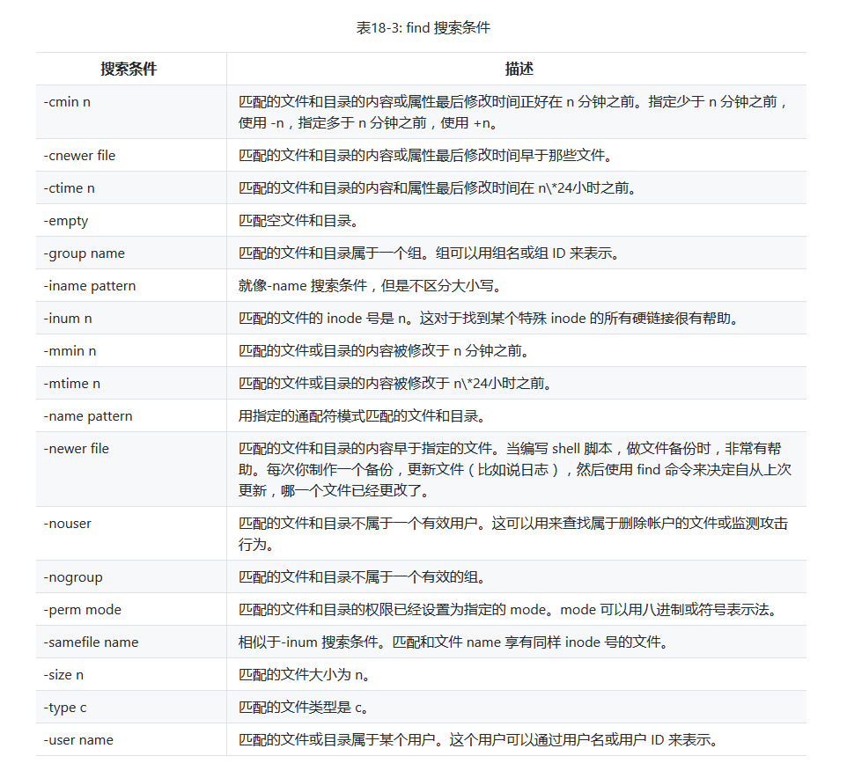

Slide 28
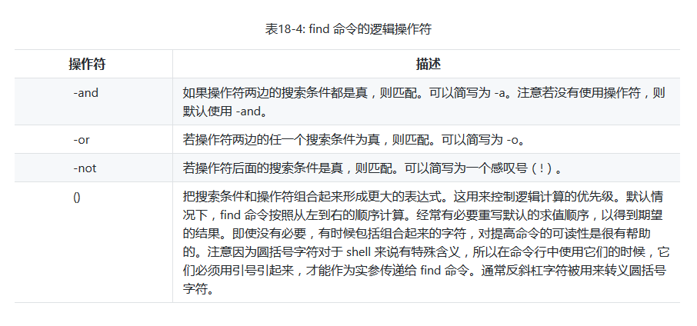

Slide 29
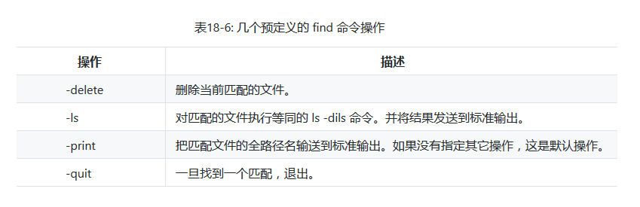

Slide 30
作业任务
查找文件
要求：
练习 find 命令
练习 find 命令，增加搜索条件
练习 find 命令，搜索条件组合
练习 find 命令，对搜索结果执行预定义操作
练习 find 命令，对搜索结果执行自定义操作
练习 find 命令，提高操作效率
http://edu.51cto.com/pack/view/id-1025.html

Slide 31

七年之痒

Slide 32
归档和备份
命令：
gzip 压缩或解压缩文件
tar 打包文件或目录
rsync 同步远程文件或目录

Slide 33
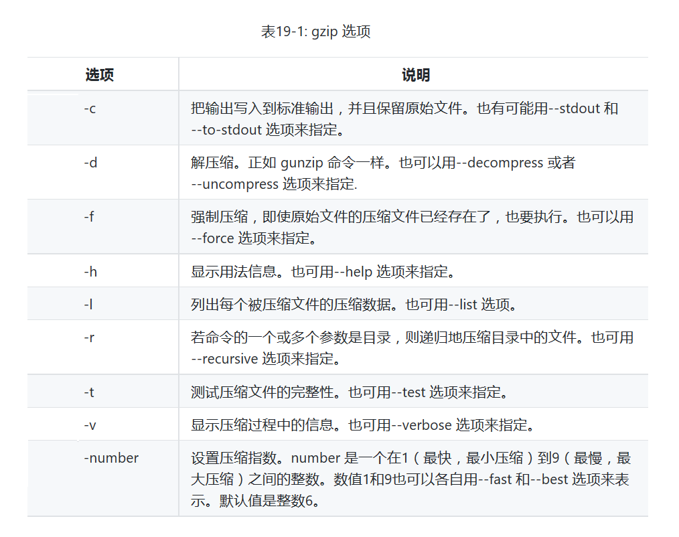

Slide 34
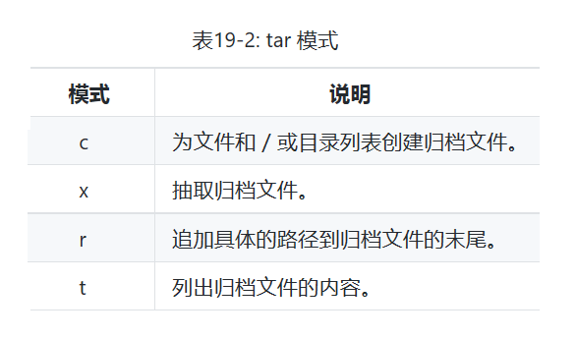

Slide 35

作业任务
归档和备份
要求：
练习 gzip 命令：压缩，解压缩，查看压缩包的完整性，查看压缩包中的内容
练习 tar 命令：打 tar 包，展开 tar 包，查看 tar 包内容，打压缩 tar 包
练习 rsync 命令
http://edu.51cto.com/pack/view/id-1037.html

Slide 36
正则表达式
命令：
grep 基于正则表达式的文本搜索

Slide 37
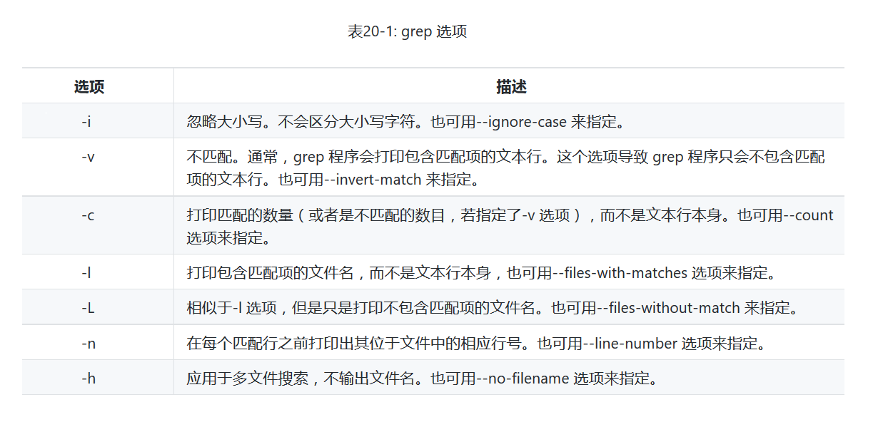

Slide 38

^ $ . [] {} - ? * + () | \
模糊
匹配
精确
匹配
grep bus dirlist*
grep .us dirlist*

Slide 39
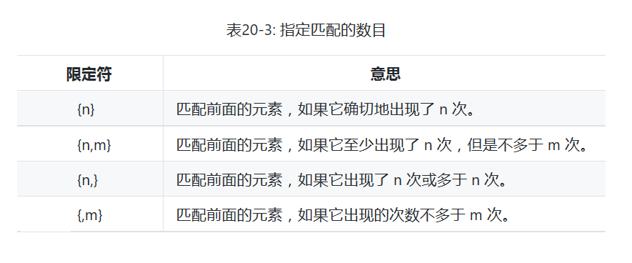

Slide 40
作业任务
正则表达式
要求：
掌握正则表达式的语法
结合正则表达式，练习 grep 命令
结合正则表达式，练习 find 命令
结合正则表达式，练习 less 命令
结合正则表达式，练习 vim 命令
http://edu.51cto.com/pack/view/id-1037.html

Slide 41
文本处理
文本文件应用场景：
文档
网页
电子邮件
打印输出
程序源代码

Slide 42
文本处理
命令：
cat 连接文件并且打印到标准输出
sort 给文本行排序
uniq 报告或者省略重复行
cut 从每行中删除文本区域
paste 合并文件文本行
join 基于某个共享字段来联合两个文件的文本行

Slide 43
文本处理
命令：
comm 逐行比较两个有序的文件
diff 逐行比较文件
patch 给原始文件打补丁
tr 翻译或删除字符
sed 用于筛选和转换文本的流编辑器
aspell 交互式拼写检查器

Slide 44
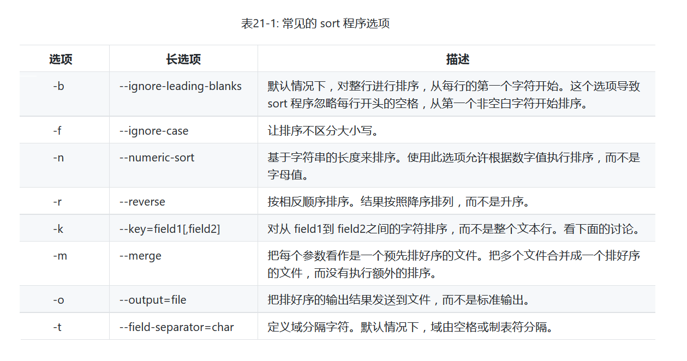

Slide 45
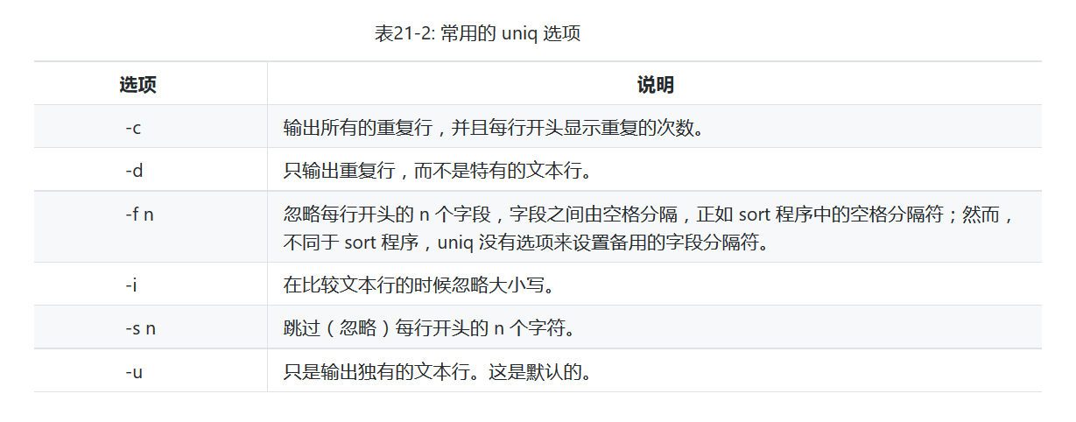

Slide 46
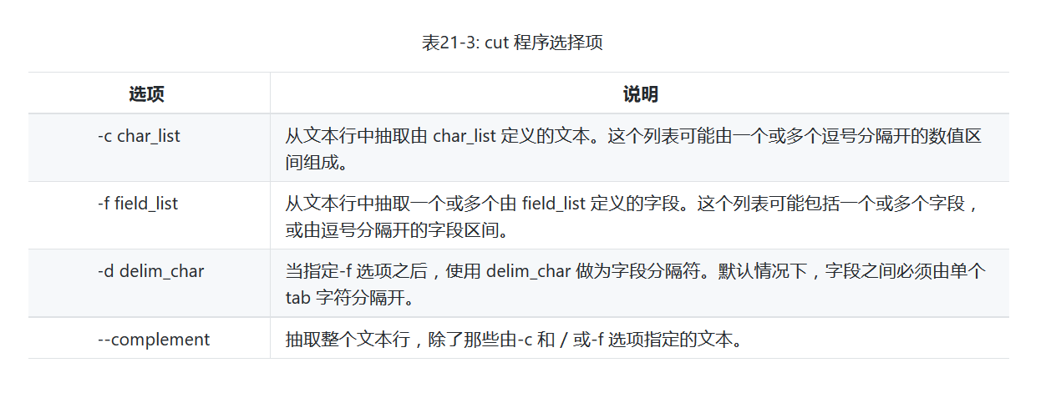

Slide 47
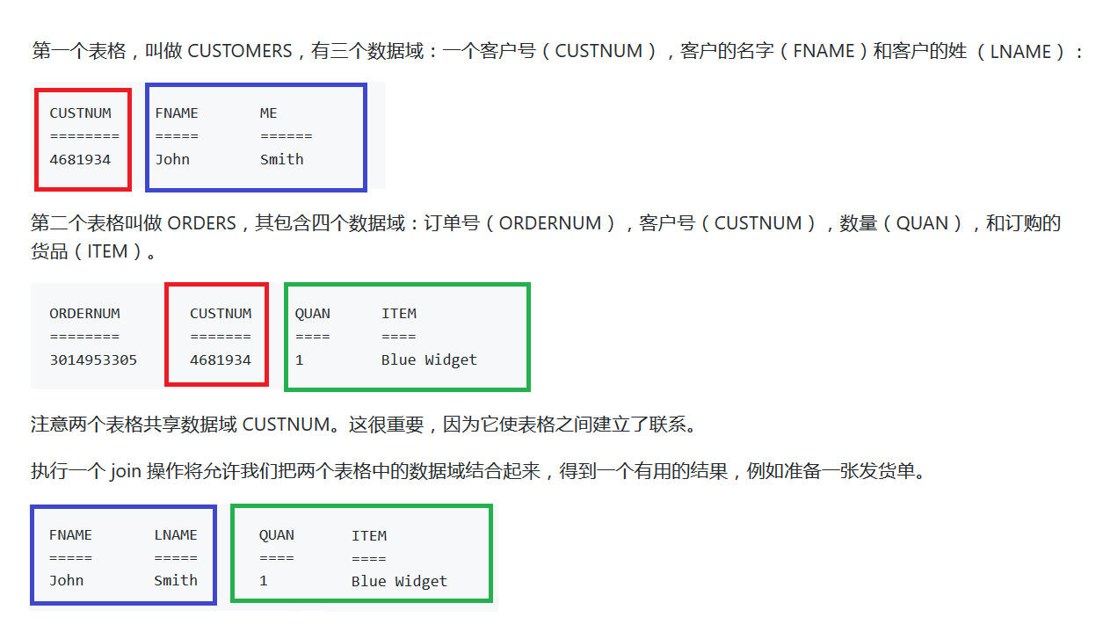

Slide 48
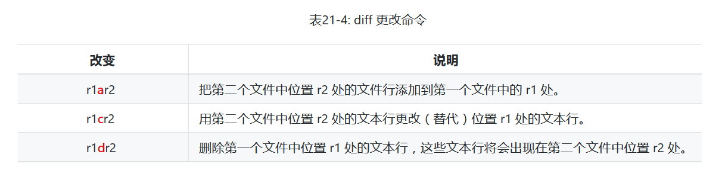

Slide 49
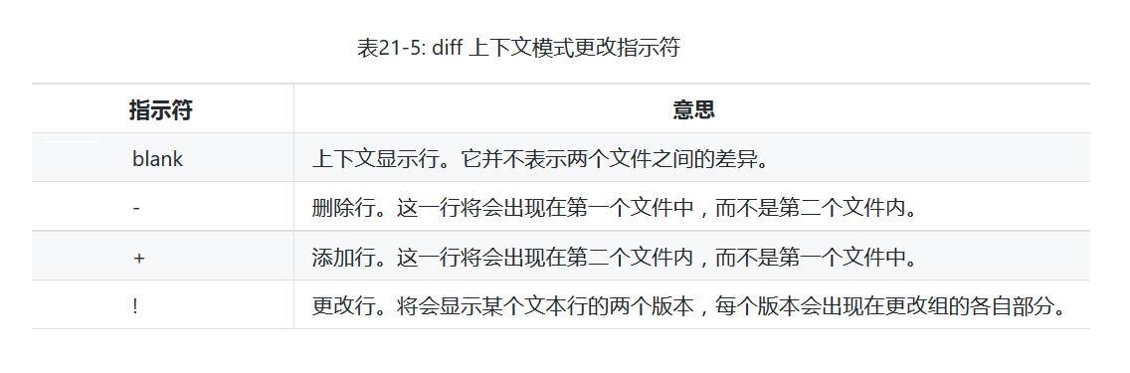

Slide 50
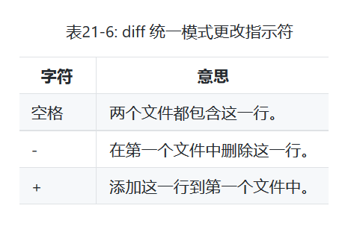

Slide 51
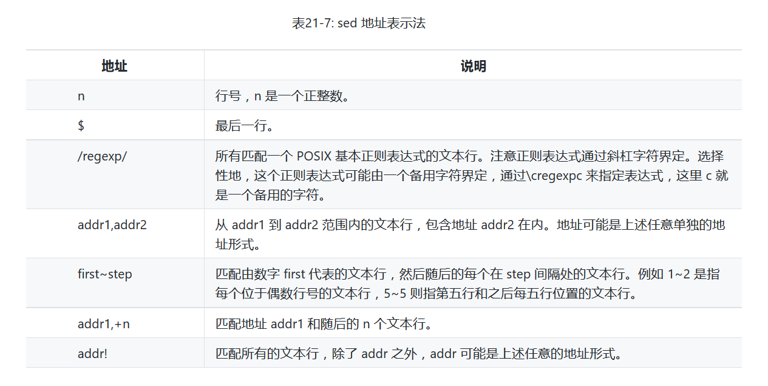

Slide 52
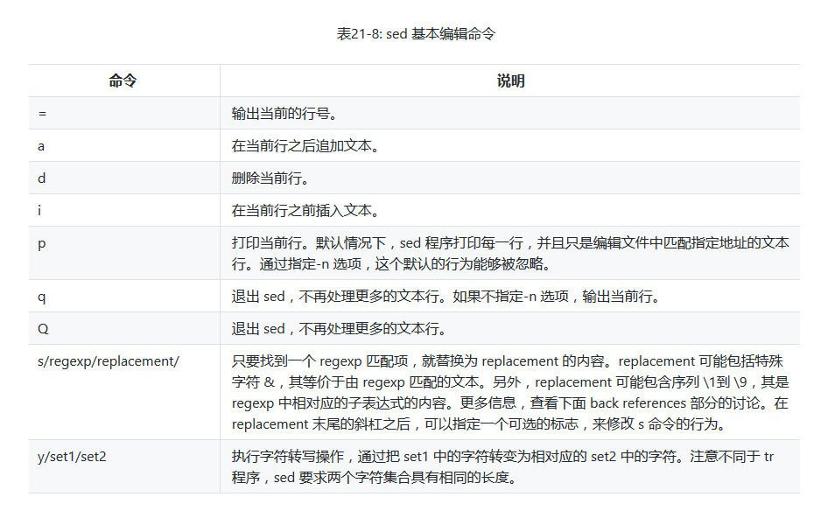

Slide 53
作业任务
文本处理
要求：
练习 cat, sort, uniq 命令
练习 cut, paste, join 命令
练习 comm, diff, patch 命令
练习 tr, sed 命令
http://edu.51cto.com/pack/view/id-1037.html

Slide 54

白头到老

Slide 55
格式化输出
命令：
nl 添加行号
fold 限制文件列宽
fmt 一个简单的文本格式转换器
pr 让文本为打印做好准备
printf 格式化数据并打印出来

Slide 56
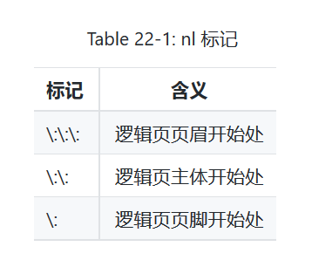

Slide 57
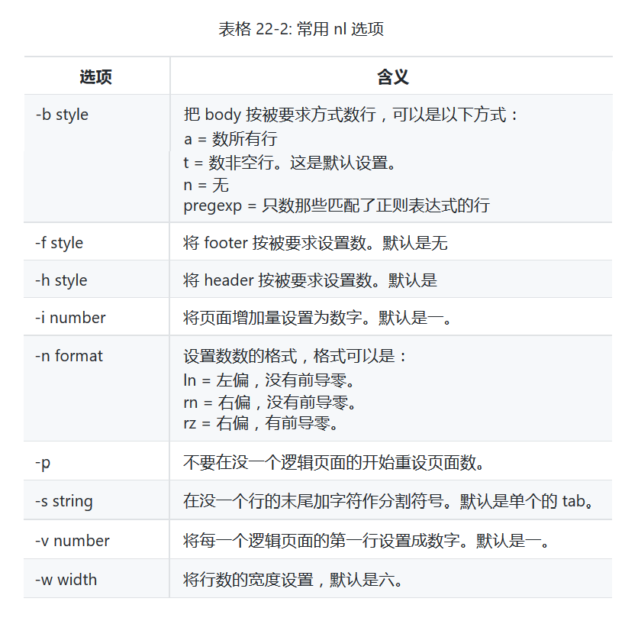

Slide 58

作业任务
格式化输出
要求：
练习 nl, fold, fmt 命令
练习 pr, printf 命令
产品经理入门课程套餐
http://edu.51cto.com/pack/view/id-1033.html

Slide 59
打印
命令：
pr 转换需要打印的文本文件
lpr 打印文件
lp 打印文件（System V）
a2ps 为 PostScript 打印机格式化文件
lpstat 显示打印机状态信息
lpq 显示打印机队列状态
lprm 取消打印任务
cancel 取消打印任务（System V）

Slide 60
作业任务
打印
要求：
无
产品经理入门课程套餐
http://edu.51cto.com/pack/view/id-1033.html

Slide 61
编译程序
命令：
make 维护程序的工具
步骤：
安装编译器
获取源代码
查看代码
编译预处理
编译程序
安装程序

Slide 62
作业任务
编译程序
要求：
练习 diction 程序的编译
产品经理入门课程套餐
http://edu.51cto.com/pack/view/id-1033.html

Slide 63
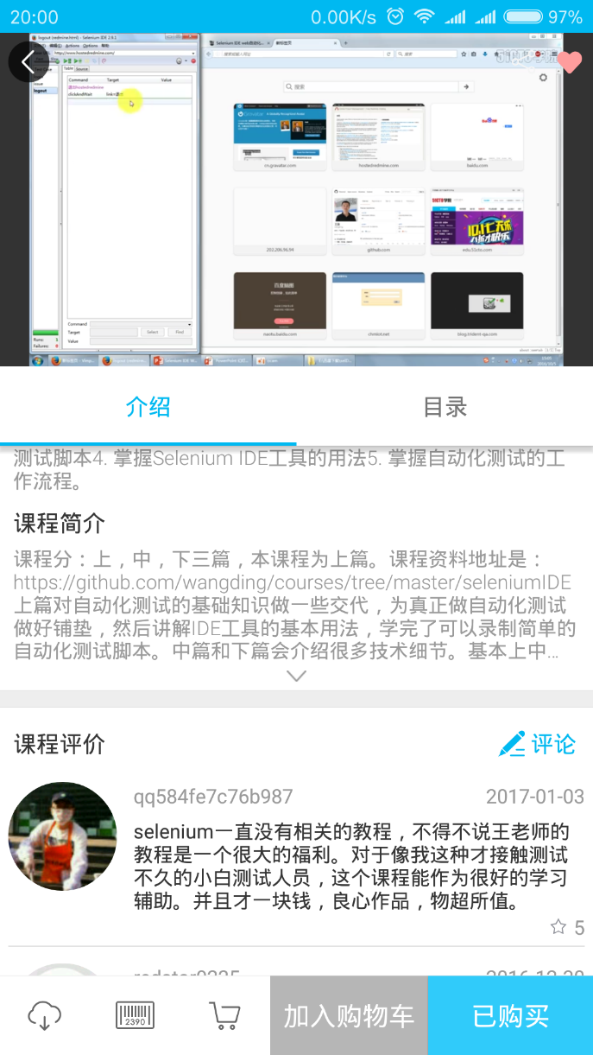
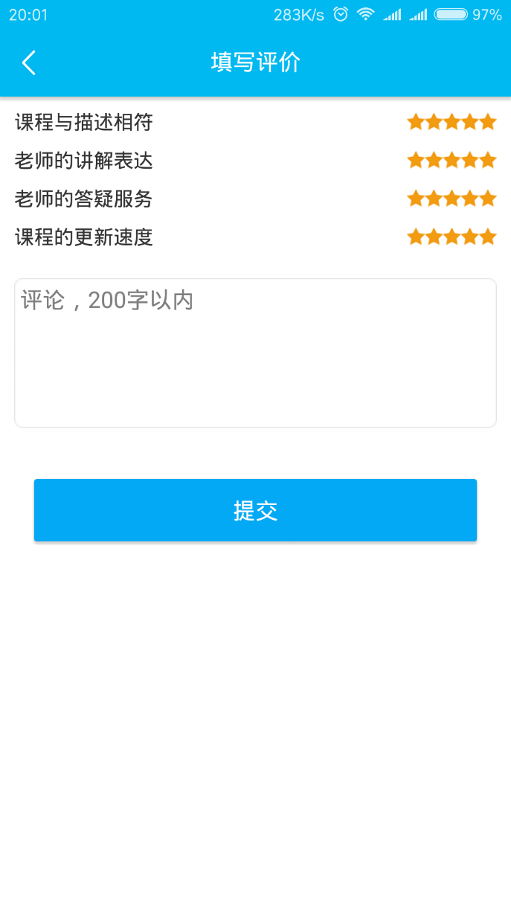

Slide 64
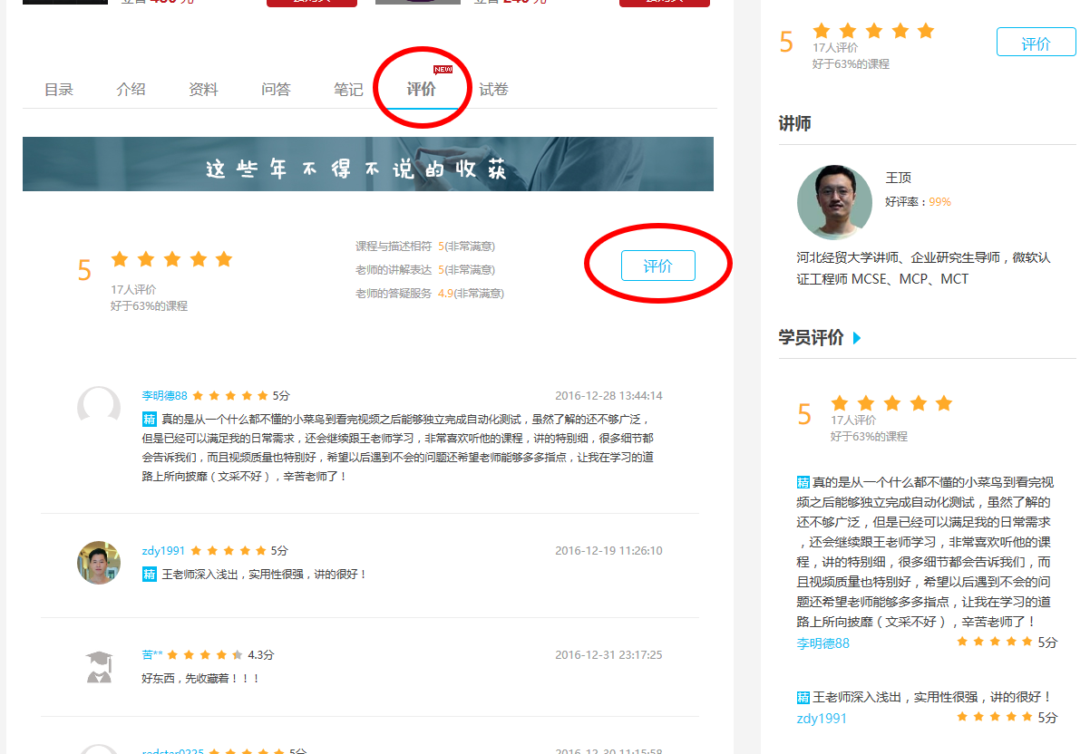

Slide 65
GitHub 开源之旅
第十季 Shell 编程入门

